Slide 1
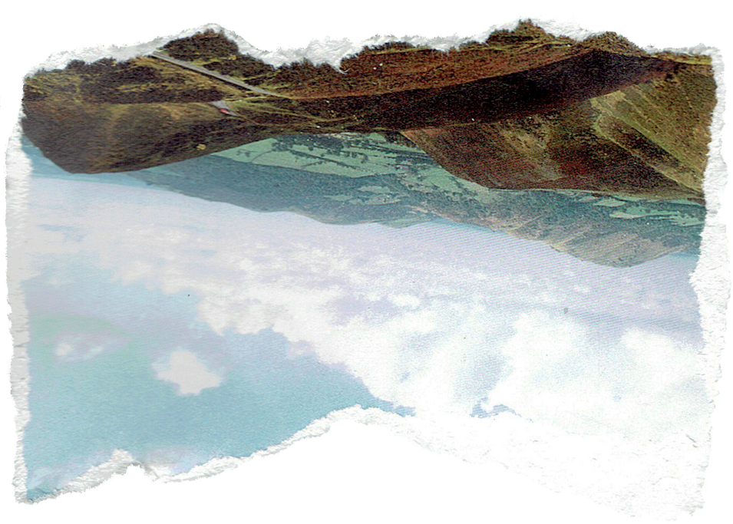
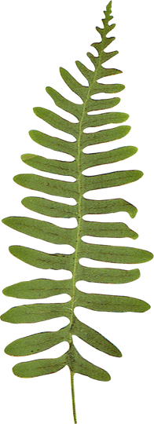

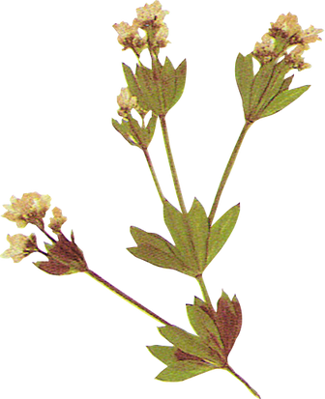
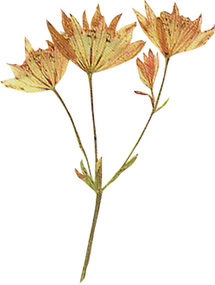

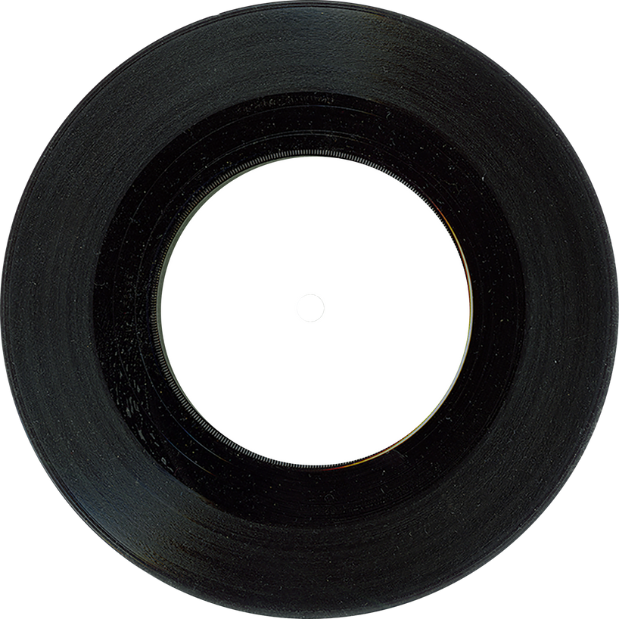


CHÀO MỪNG CÁC EM ĐẾN VỚI BÀI HỌC NGÀY HÔM NAY!

Slide 2

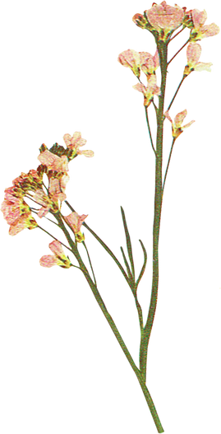
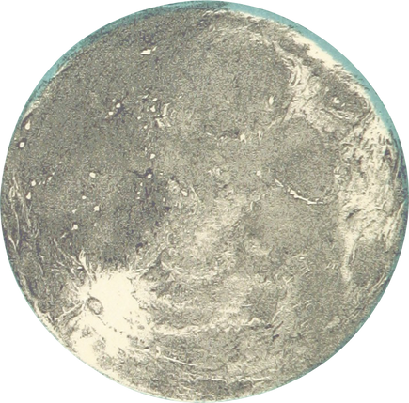
BÀI 24
Luyện nói và nghe
CON QUẠ THÔNG MINH

Slide 3

1. Nói và đáp lại lời từ chối trong các tình huống sau:
Bông cúc (truyện Chim sơn ca và bông cúc trắng) thấy sơn ca đói khát, tha thiết nói: “Bạn hãy ăn tôi đi!”. Chim sơn ca sẽ trả lời thế nào? Bông cúc đáp lại thế nào?
Có mấy bạn rủ em trèo lên cây bắt chim non trong tổ chim. Em trả lời thế nào? Các bạn đáp lại thế nào?

Slide 4
1. Nói và đáp lại lời từ chối trong các tình huống sau:
- Bông cúc trắng: Sơn ca ơi, bạn mệt lắm rồi. Ở đây không có nước uống. Bạn hãy ăn tôi đi cho đỡ khát.
- Sơn ca: Không đâu! Làm sao tôi có thể ăn người bạn của mình được.
- Bông cúc trắng: Bạn đừng ngại, tôi đã bị cắt rễ, đằng nào tôi cũng héo mà.

Slide 5
1. Nói và đáp lại lời từ chối trong các tình huống sau:
b. - Nam ơi, trên cây xoài kia có một tổ chim. Chúng hót líu lo hay lắm. Chúng mình trèo lên cây bắt mấy con chim về nuôi đi.
- Không được đâu. Chim non đang sống vui vẻ bên bố mẹ, cậu bắt chúng thì chúng sẽ chết đấy. Chim bố chim mẹ thấy chim con bị bắt cũng sẽ rất buồn. Chúng ta phải bảo vệ các loài chim chứ.
- Mình sẽ nghe theo cậu.

Slide 6
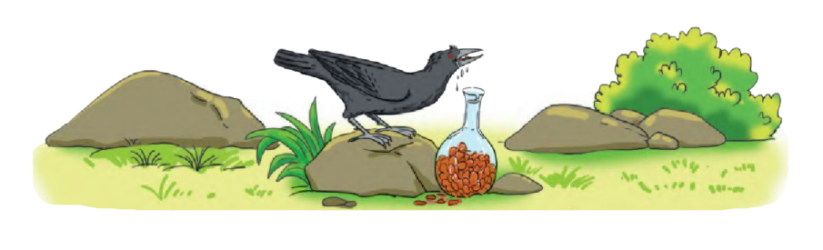
2. Nghe và kể lại mẩu chuyện sau:
CON QUẠ THÔNG MINH
Ngụ ngôn Ê-dốp

Slide 7
2. Nghe và kể lại mẩu chuyện sau:
CON QUẠ THÔNG MINH
Ngụ ngôn Ê-dốp
Có một con quạ khát nước. Nó bay rất lâu để tìm nước uống nhưng nó chẳng nhìn thấy ở đâu có một giọt nước nào.
Mệt quá, nó đậu xuống một tảng đá. Bỗng nó nhìn thấy một cái lọ ở ngay bên cạnh tảng đá.

Slide 8
2. Nghe và kể lại mẩu chuyện sau:
CON QUẠ THÔNG MINH
Ngụ ngôn Ê-dốp
3. Quạ mừng quá, sà xuống bên cái lọ, ngó cổ nhìn vào. Dưới đáy lọ có ít nước, nhưng cổ lọ lại quá cao, quạ không làm sao thò mỏ vào uống được.
4. Con quạ thông minh bèn nghĩ ra một kế. Nó lấy mỏ, gắp từng hòn sỏi dưới đất, bỏ vào lọ. Sỏi bỏ vào đến đâu, nước dần dần dâng lên đến đấy. Thế là quạ tha hồ uống những giọt nước mát lành.

Slide 9
2. Nghe và kể lại mẩu chuyện sau:
CON QUẠ THÔNG MINH
Ngụ ngôn Ê-dốp
GỢI Ý:
    Con quạ khát nước đi tìm nước vất vả như thế nào?
    Quạ đã tìm thấy nước ở đâu?
    Vì sao quạ không thể uống được nước ở đó?
    Quạ đã nghĩ ra kế gì để uống được nước?

Slide 10
    Con quạ khát nước đi tìm nước vất vả như thế nào?
Con quạ khát nước đi tìm nước vất vả: Quạ bay rất lâu để tìm nước uống nhưng chẳng thấy một giọt nước nào. Mệt quá, nó đậu xuống một tảng đá để nghỉ.

Slide 11
    b. Quạ đã tìm thấy nước ở đâu?
Quạ đã tìm thấy nước trong một cái lọ ở ngay bên tảng đá.

Slide 12
    c. Vì sao quạ không thể uống được nước ở đó?
Quạ không thể uống được nước ớ đó vì dưới đáy lọ có ít nước, cổ lọ lại cao, quạ không sao thò mỏ vào uống được.

Slide 13
    d. Quạ đã nghĩ ra kế gì để uống được nước?
Quạ đã nghĩ ra kế để uống được nước không: Nó lây mỏ gắp từng hòn sói dưới đất bỏ vào lọ sỏi, nước dần dâng lên.

Slide 14

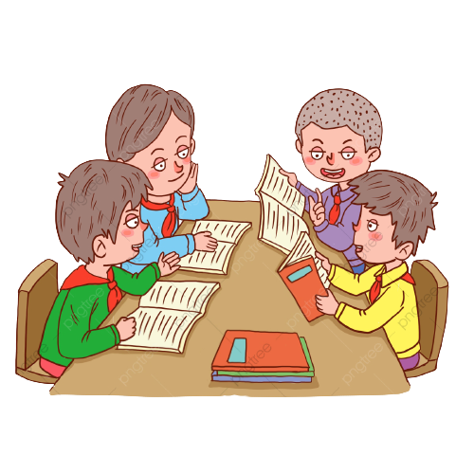

KỂ CHUYỆN NHÓM ĐÔI

Slide 15

KỂ CHUYỆN TRƯỚC LỚP

Slide 16
CỦNG CỐ, DẶN DÒ

Slide 17
HẸN GẶP LẠI CÁC EM
TRONG BÀI HỌC SAU!

